Slide 1

Evaluación final de la RFEG
Marzo de 2011
Notes:
Portada

Slide 2
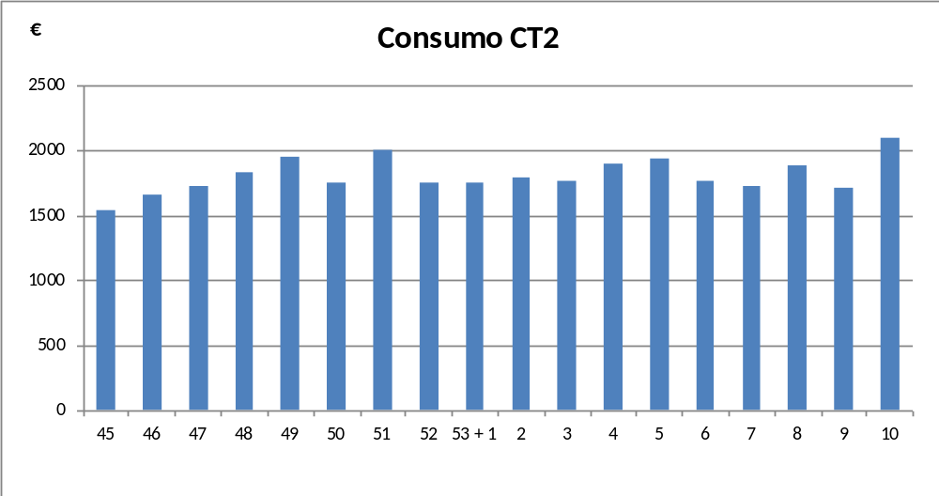
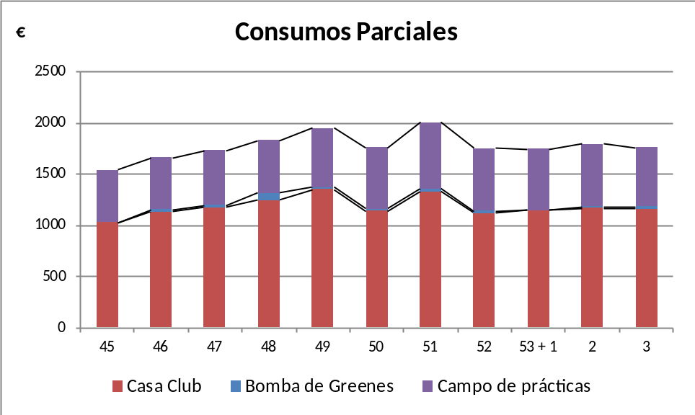
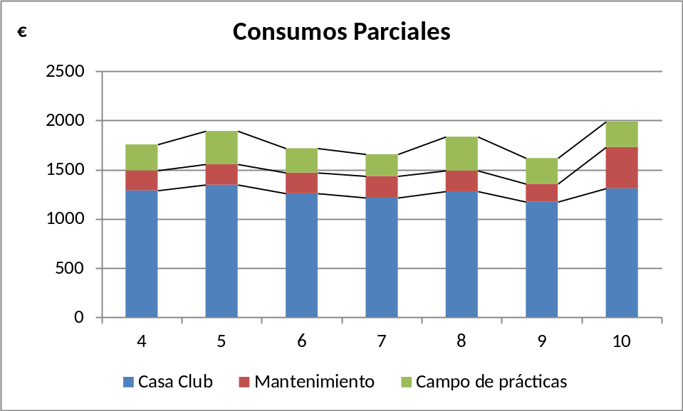
Evolución semanal del consumo
RFEG/ Febrero de 2011

Slide 3
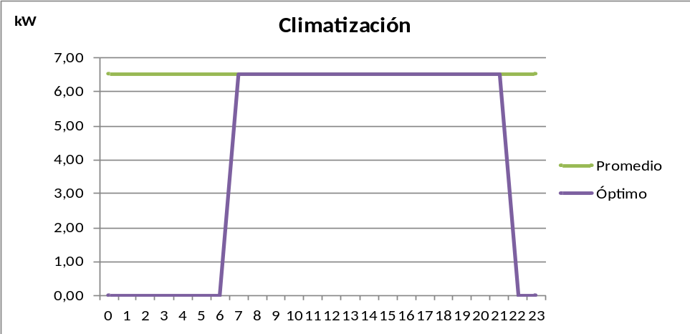
  El técnico encargado del mantenimiento de la RFE Golf va a presentar un presupuesto para llevar a cabo las medidas propuestas por Enefgy para reducir el consumo eléctrico de las instalaciones.
  Se ha contactado con la empresa encargada del mantenimiento del sistema de climatización para revisar su funcionamiento. El principal problema actual es el fallo de una válvula de tres vías que separa el ACS de la climatización. Al no entrar en funcionamiento esta válvula, el equipo instalado para programar y optimizar el funcionamiento de la caldera está actualmente fuera de servicio. Esto implica que la caldera funciona continuamente calentando el agua a 80ºC, independientemente de cual sea su uso o la temperatura exterior. Van a presentar un presupuesto para la sustitución de dicha válvula y reactivar el programador.
  Sería conveniente que todos los elementos del sistema de climatización fueran programados con el mismo horario de funcionamiento para evitar consumos innecesarios. Actualmente la caldera funciona de 6 a 21 h, pero el equipo de medida registra un funcionamiento constante de la bomba de calor durante las 24 h del día. En la gráfica siguiente se puede apreciar la diferencia de consumo y el consiguiente ahorro si se modifica su horario de funcionamiento, es decir, si dicha bomba funcionara de 6 a 21 h como la caldera.
Diferencia entre curvas
59 kWh/día @ 363 días @ 12 c€/kWh≈ 2.560 €/año
RFEG/ Febrero de 2011

Slide 4
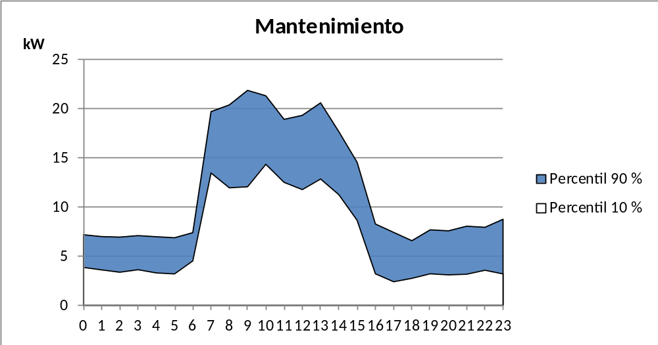
  La misma empresa presentará un presupuesto para reemplazar los termostatos existentes en el edificio por programadores, con el objeto de optimizar el funcionamiento de la climatización en función de la ocupación y actividad del edificio, así como de la temperatura ambiente.
  Se han cambiado de lugar dos de los equipos de medida (19 de enero) para poder obtener datos más relevantes para el análisis del consumo eléctrico. El equipo instalado en la CT1 ha pasado a mantenimiento, y el equipo que medía la bomba de greenes ha pasado a medir el campo de prácticas.
  El análisis de los datos registrados por el equipo que mide el mantenimiento indica una dispersión de lunes a viernes en el consumo de 19,00 h a 6,00 h. Sería conveniente averiguar a qué es debida esta variación del consumo durante la noche, ya que evitarlo representaría un ahorro significativo al año. En la gráfica se representa la diferencia del consumo horario y el ahorro que representaría .
Diferencia entre curvas
57 kWh/día @ 363 días @ 12 c€/kWh≈ 2.460 €/año
RFEG/ Febrero de 2011

Slide 5
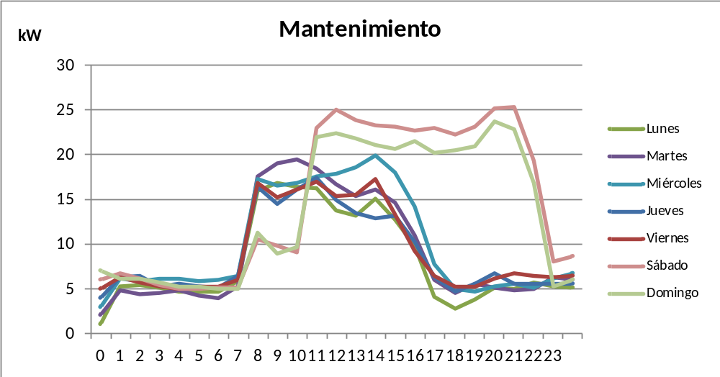
  Dada la situación geográfica de la RFE de Golf y la extensión de los terrenos, sería conveniente contemplar la posibilidad de aprovechar la energía geotérmica del suelo para el ACS y la climatización. La Fundación de la Energía de la Comunidad de Madrid proporciona un listado de empresas del sector geotérmico. Otra alternativa interesante, pero a más largo plazo, sería contactar con un ingeniero industrial para que realice el estudio como proyecto de fin de carrera. Estos estudios comienzan en septiembre y tienen un año de duración.
  Es importante tener en cuenta que el ahorro a lo largo del año es una suma de pequeñas actuaciones que suponen ahorros parciales.
  Siempre se recomienda mantener algún equipo de medida en las instalaciones con objeto de monitorizar el consumo durante un año, y poder llevar así a cabo un seguimiento de la evolución de dicho consumo al aplicar las medidas de eficiencia energética propuestas.
RFEG/ Febrero de 2011

